Slide 1
Историческое краеведение
Дом, в котором
ты живёшь
Выполнила: ученица 2Г класса МОУ “Гимназии №16” г.Волгограда Мотина Мария

Slide 2
Цель:
Выяснить историю происхождения названий домов и определить в каком из них современному человеку жить
комфортнее
Задачи:
1. Узнать откуда появились такие названия домов
2. Разобраться в чём их отличия
3. Провести опрос ( кто в каком доме живёт и в каком хотел бы)
4. Создать макет дома мечты
Актуальность:
“Сталинки”, “хрущёвки”, “брежневки”- это не просто дома с квартирами, а лица целых эпох, а значит наша с вами
история, которую должен знать каждый
Гипотеза:
Я предположила, что лучше всего жить в новом , современном доме
Методы исследования:
1. Поиск информации в Интернете
2. Наблюдение
3.Опрос

Slide 3
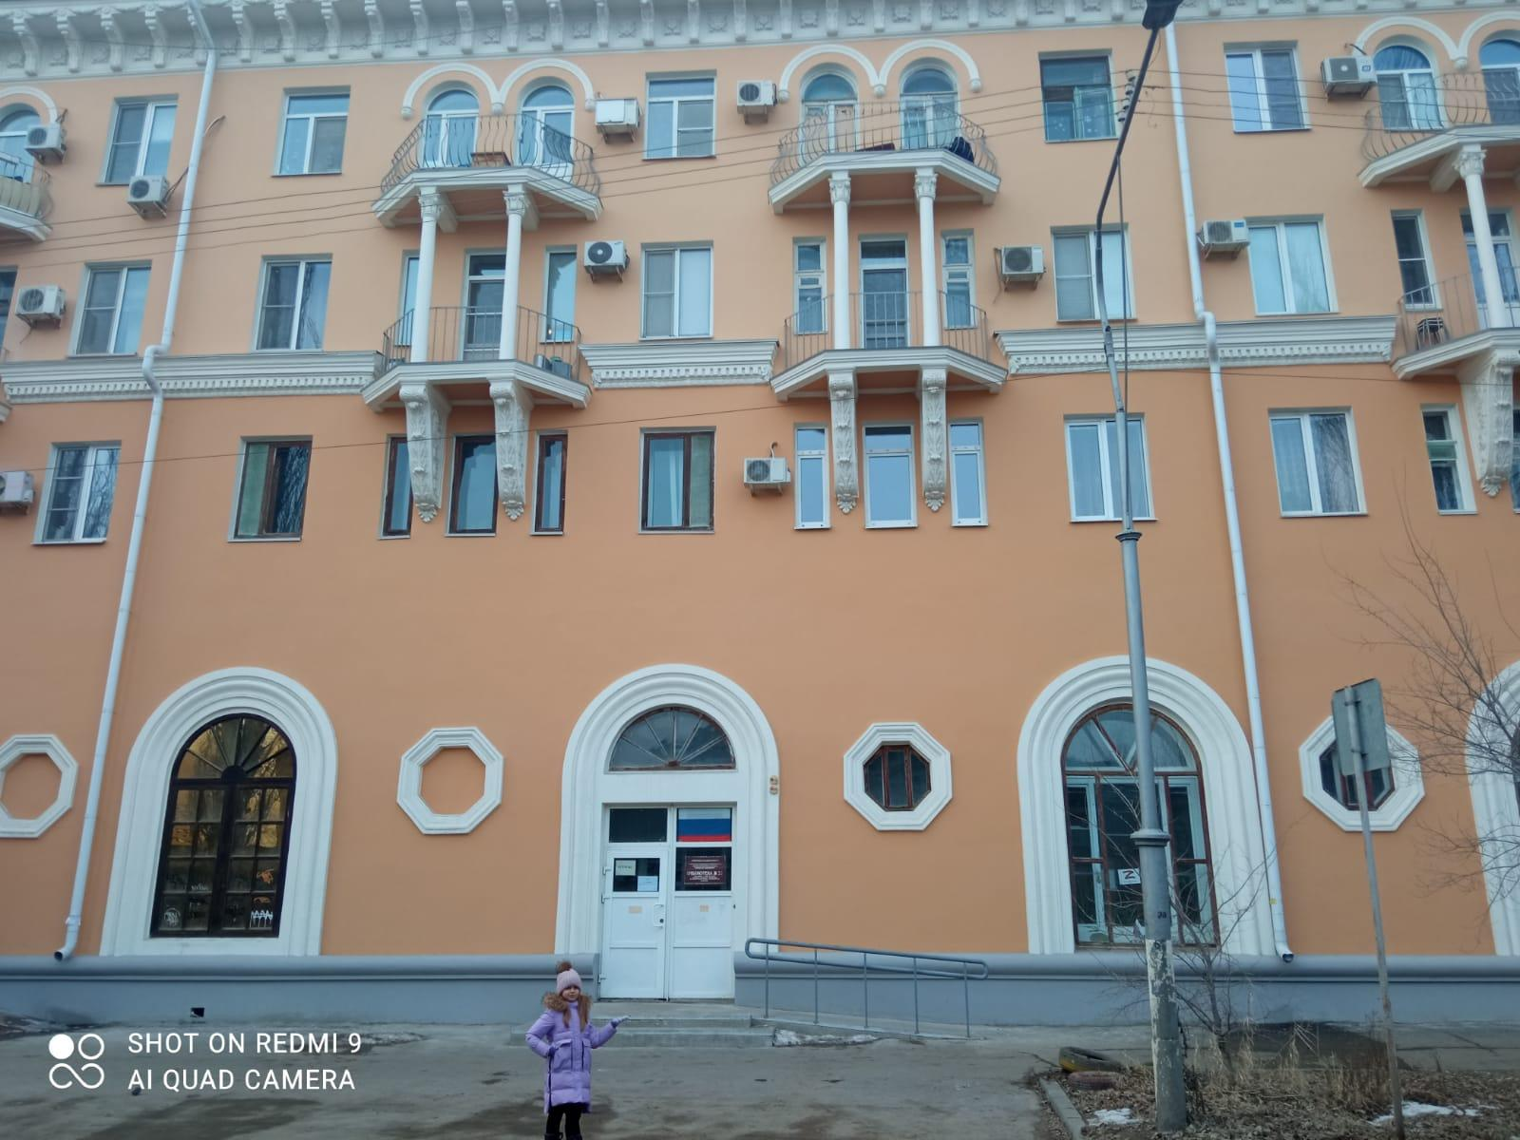
«Сталинки»
«Сталинками» называют дома, строившиеся когда у власти был Иосиф Сталин. Это 1930-1950 года. Квартиры в «сталинках» большие , светлые и тёплые за счёт высоких потолков и широких окон. «Сталинки» до сих пор удерживают элитный статус и пользуются популярностью. Но есть и минусы. В большинстве случаев трубы и проводка уже очень изношены и требуют замены. Так же в некоторых из них между этажами стоят деревянные перекрытия, а это пожароопасно.

Slide 4
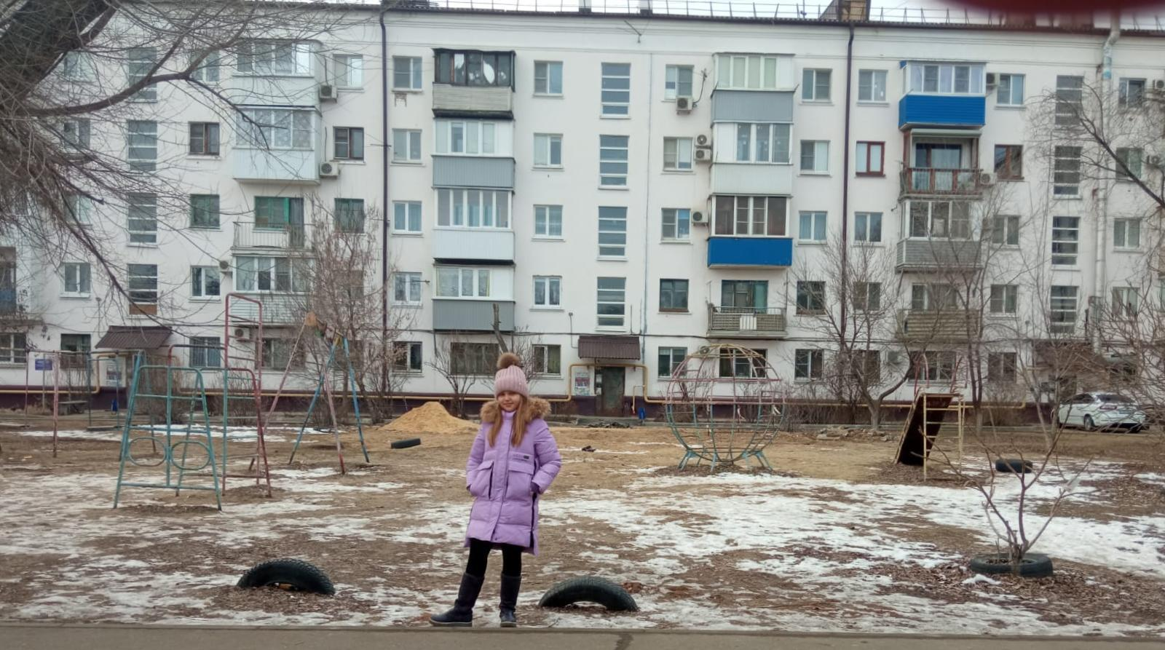
«Хрущёвки»
1953-1964г. Время правления Никиты Сергеевича Хрущёва., ознаменовалось проведением жилищной реформы . Её идея заключалась в том, чтобы быстро построить много дешёвого жилья по единому типичному проекту со стандартными планировками. Из соображений экономии кухни и ванны в этих домах были уменьшены, санузел совмещён, комнаты проходные, потолки опущены, лифтов и мусоропроводов нет. В последствии эти дома стали называть «хрущёвками»

Slide 5
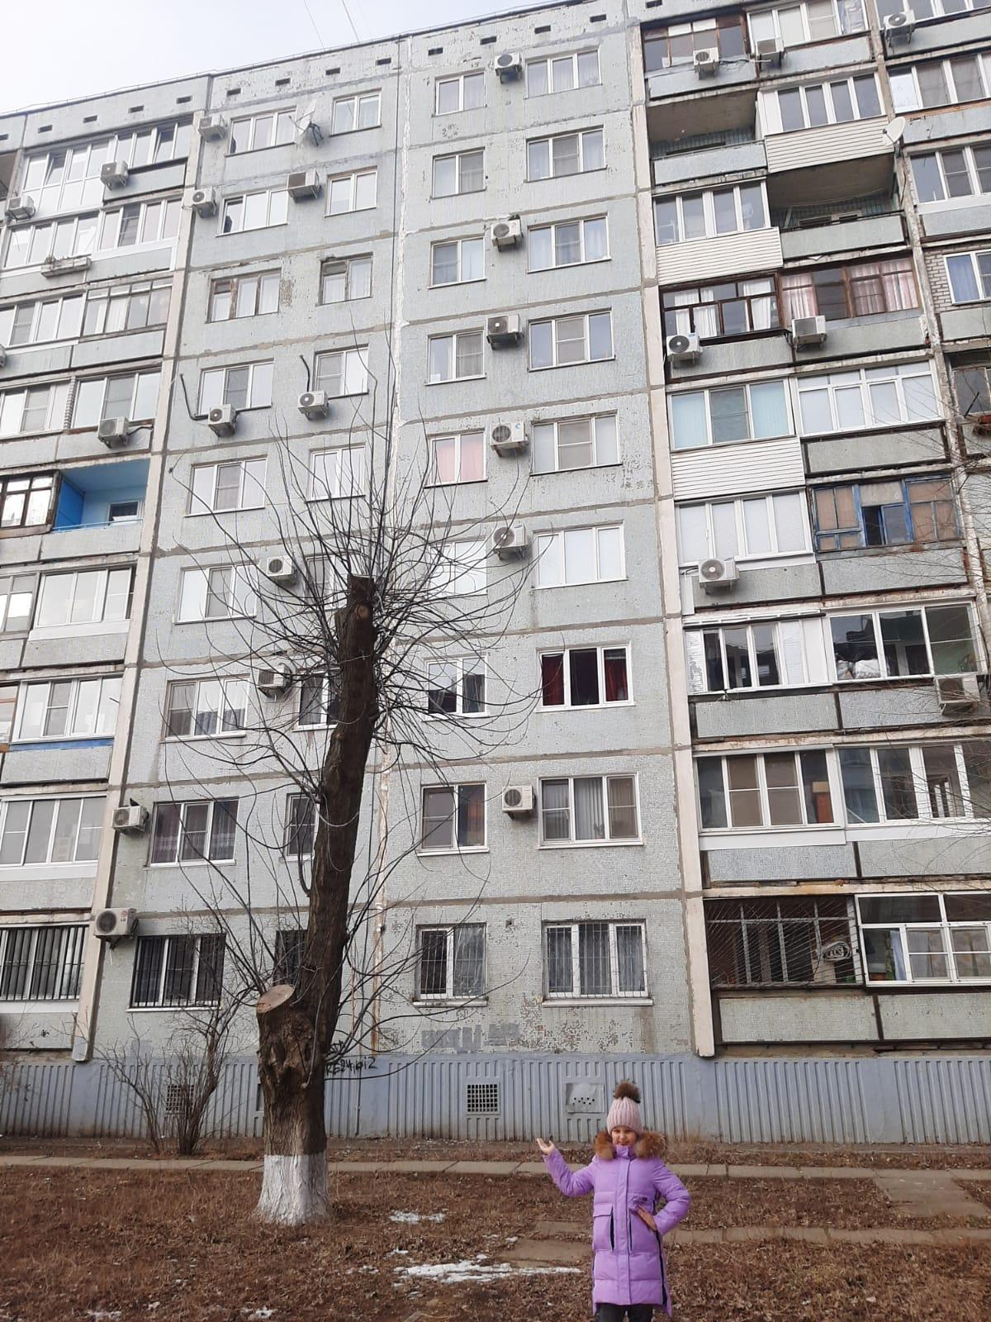
«Брежневки»
Шли годы восторг от полученной собственной «хрущёвки» постепенно рассеивался. У населения росли претензии к качеству жилья и поэтому в 1965г. когда страной уже руководил Леонид Ильич Брежнев настала пора «брежневок». В таких квартирах выросли кухни и высота потолков. Комнаты стали раздельными. В домах появился лифт и мусоропровод. Жить в таких домах было гораздо удобнее, даже не смотря на главный минус- тонкие внешние стены, из-за которых в квартире холодно.

Slide 6
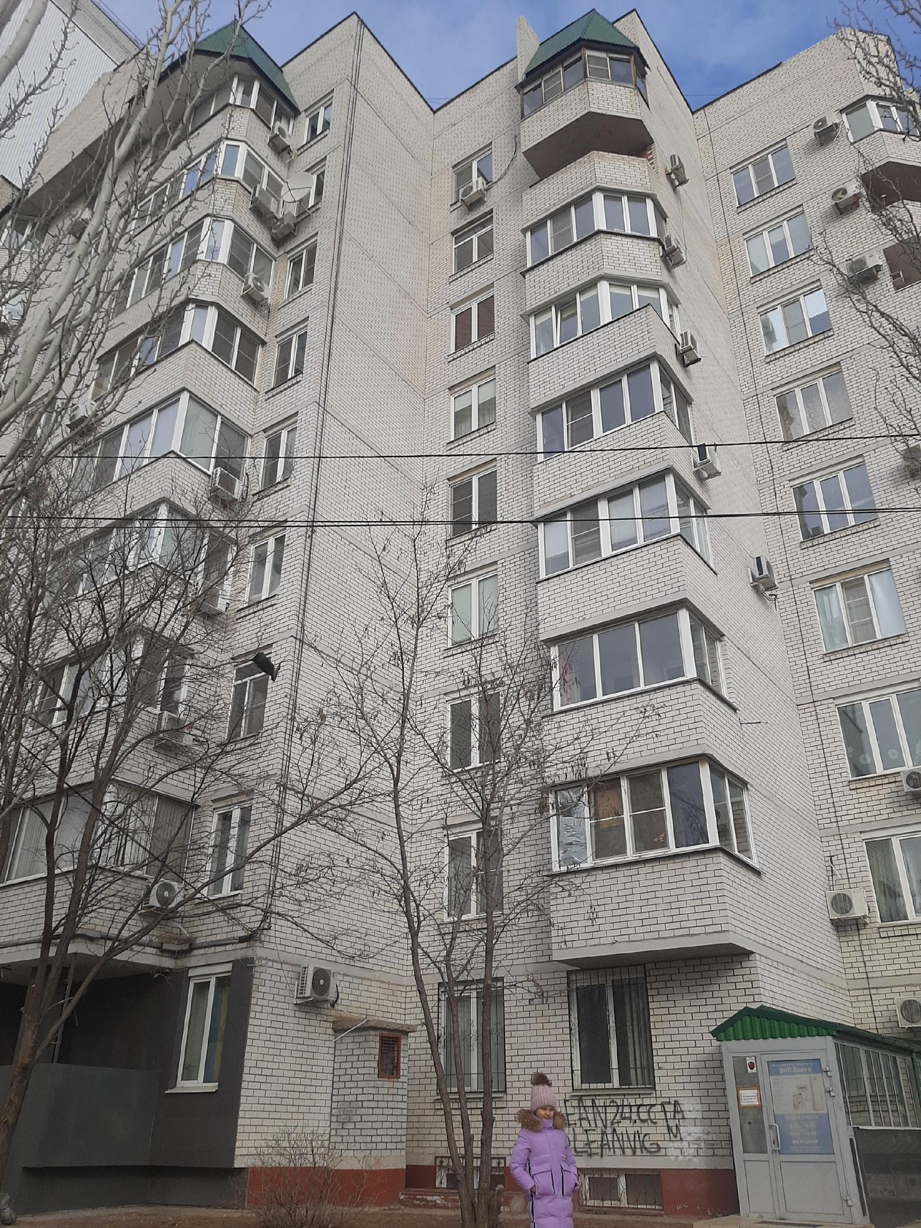
Новостройки
С тех пор технологии строительства ушли далеко вперёд. В России строят дома от эконом до люкс класса с разнообразным функциональным наполнением , используя при этом материалы нового поколения. Новостройки отличаются удобными планировками, современным дизайном, оригинальными фасадами и благоустроенными территорями.

Slide 7
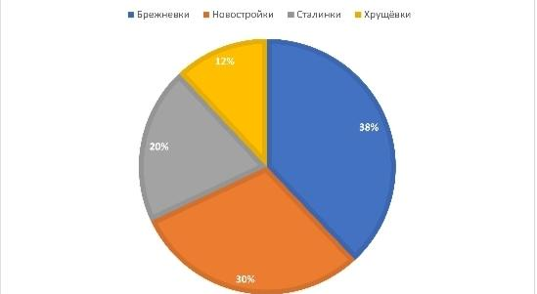
Опрос
В рамках работы над проектом я провела опрос среди одноклассников и знакомых семьи. Дети должны были узнать у родителей, в каком доме они живут и пофантазировать в каком хотели бы жить. В опросе участвовали 50 человек.
В результате я получила следующие данные:
19 человек проживает в “брежневках”, что составляет 38% от всех опрошенных
15 человек проживает в новостройках- это 30%
10 человек живёт в “сталинках” - это 20% от числа всех участников опроса
6 человек в “хрущёвках” и это 12%

Slide 8
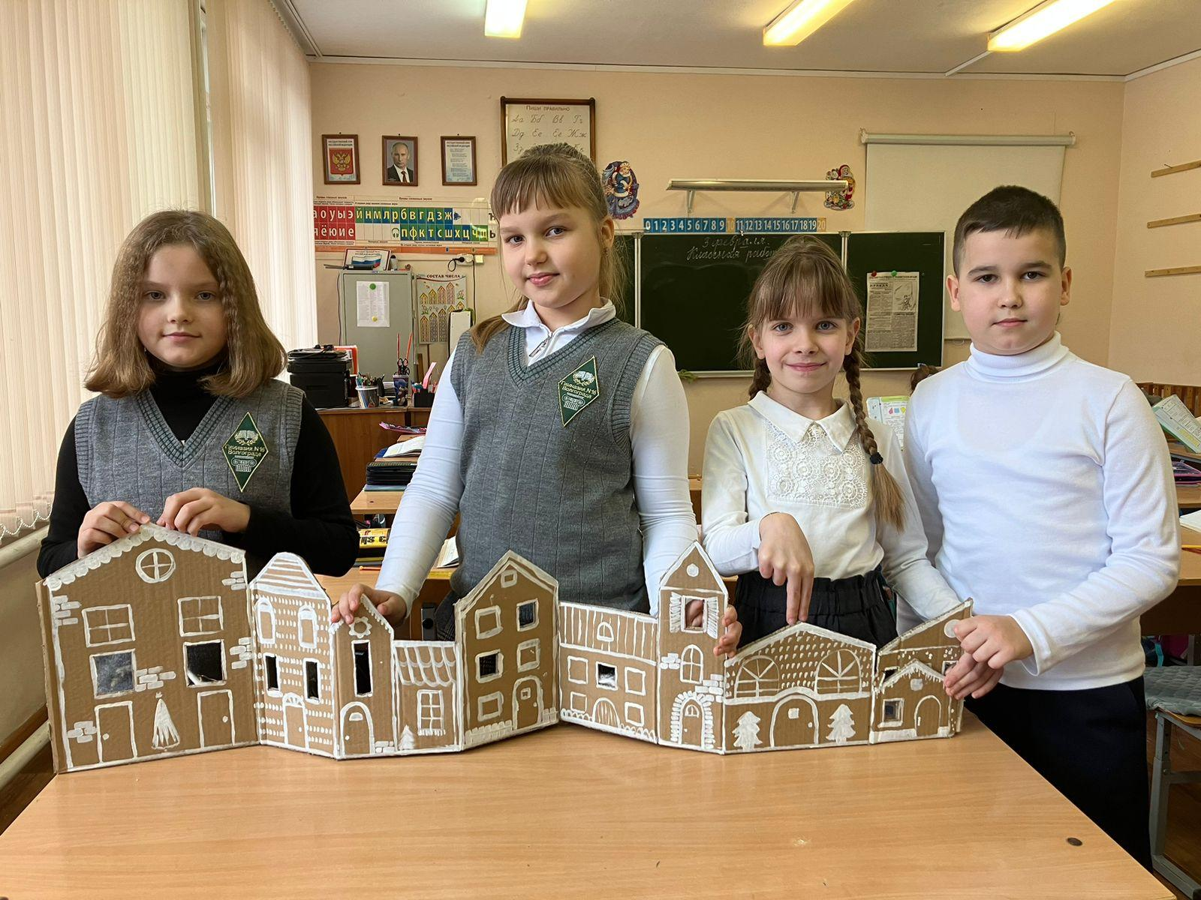
Дом мечты
Абсолютное большинство участников опроса хочет жить в новом, красивом доме. Мы с ребятами попытались сделать макет дома мечты

Slide 9
Заключение
В результате исследования я пришла к выводу, что современному человеку, который так много внимания уделяет различным деталям и хочет жить максимально комфортно лучше всего выбирать себе жильё в новом, современном доме.

Slide 10
Список, используемой литературы:
Интернет ресурсы
Журналы “Архитектура СССР”
Газета ‘Аргументы и факты” 2016г.

Slide 11
СПАСИБО ЗА ВНИМАНИЕ!

